Slide 1
Los derechos lingüísticos de los Pueblos Indígenas y el acceso a la justicia en México “Oaxaca”
Tomás López Sarabia

Slide 4
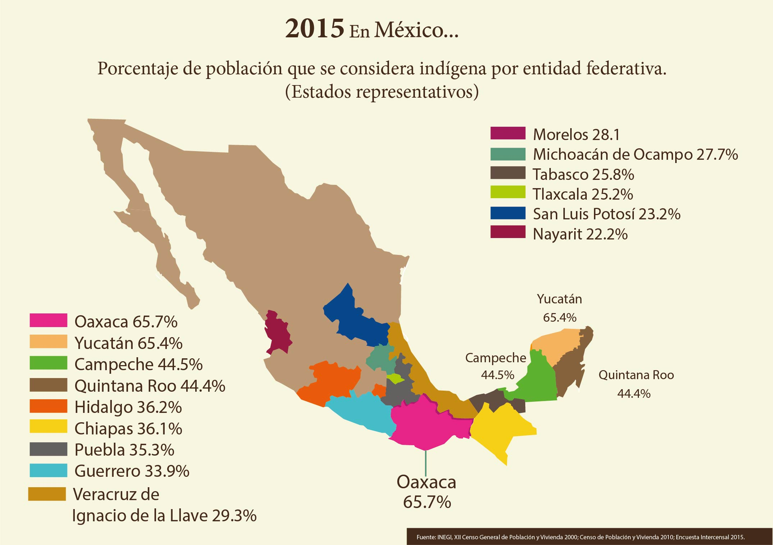

Slide 5
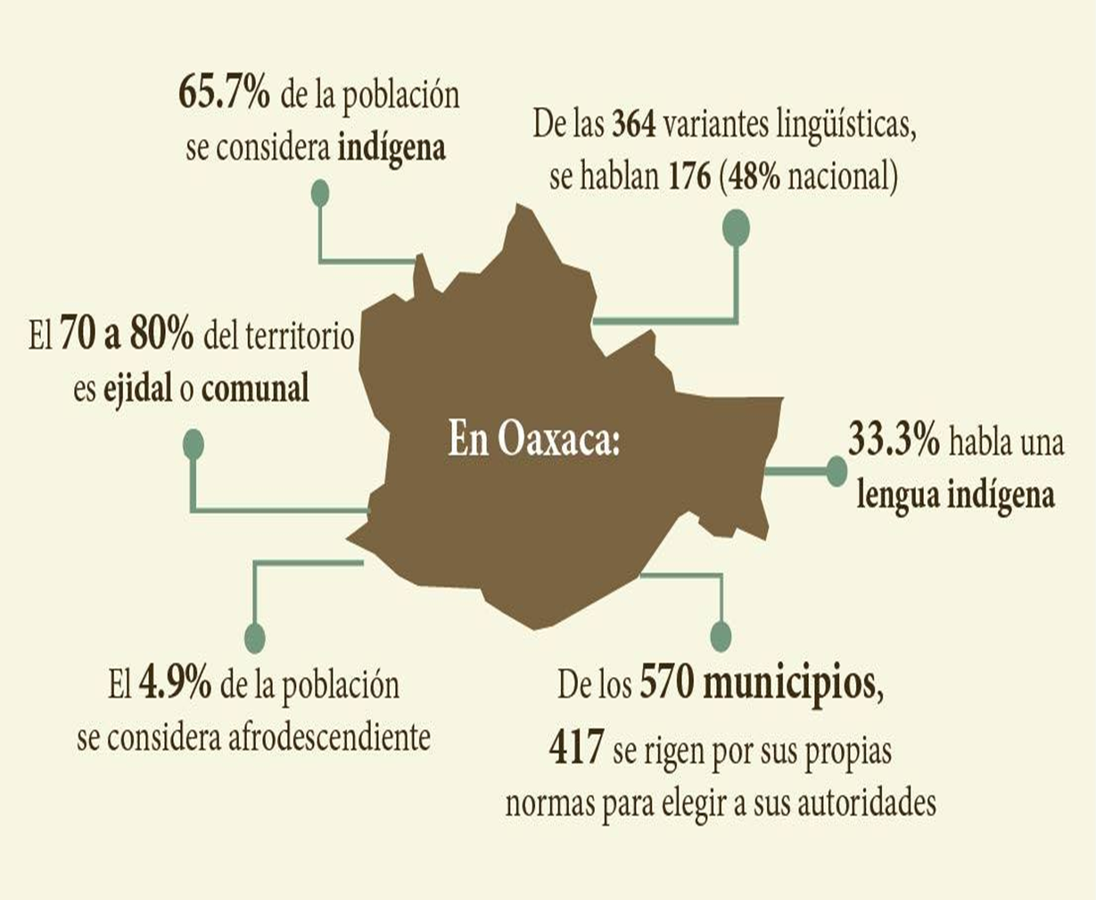

Slide 7
Marco legal

Slide 8
Caso López Álvarez Vs Honduras

Slide 10
Las raíces del problema
Estado mono-cultural / colonial
Sociedad pluricultural / plurilingüe
Ejemplo: Hegemonía jurídica (Derecho positivo – Derecho indígena)

Slide 11
Colonialidad / Racismo
Trato diferenciado: Forma de identificar a la persona indígena (datos fenotípicos, rudos, usan huaraches, sucios, atraso cultural, comprensión del español).
Demonización y generalización de los sistemas de justicia indígena (salvajes, arcaicas, incivilizadas).
Los indígenas se ven involucrados en asuntos criminales, no en asuntos civiles, mercantiles, etc.

Slide 12
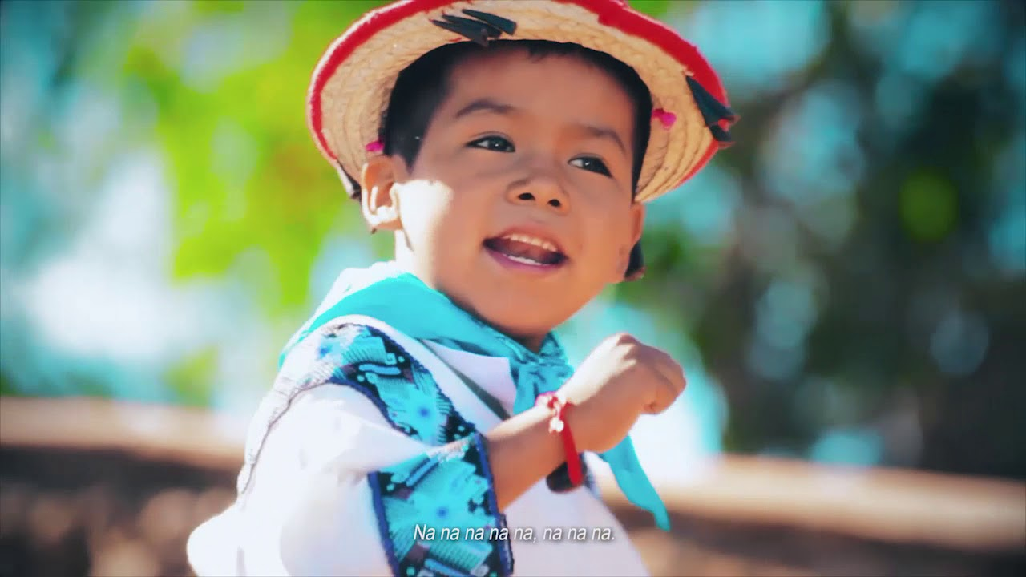
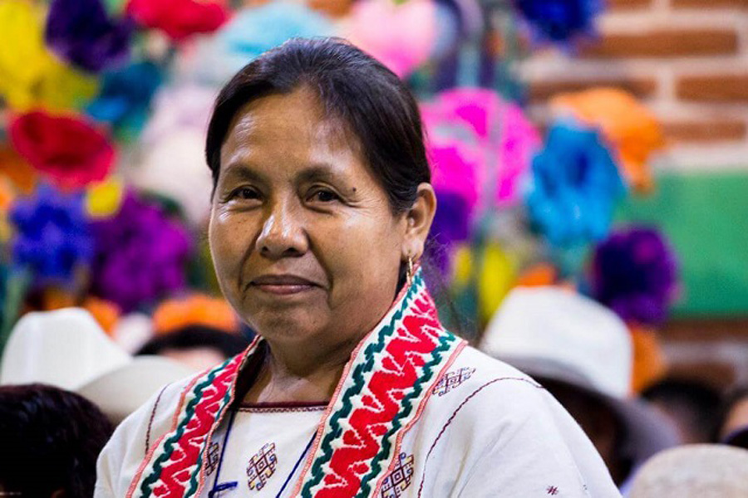

Slide 13
Consecuencias
Epistemicidio – Destrucción del conocimiento
Lingüicidio – Desaparición de las Lenguas indígenas

Slide 14
Pluralismo jurídico
Acceso a sus propias comunidades (ejercicio de la libre determinación)
Acceso a las instituciones estatales (ejercicio de derechos específicos)

Slide 15
Datos 2012 Fuente: CDI (INPI)

Slide 16
Acceso a la justicia
Problema estructural
Enfoque Integral
Políticas Públicas

Slide 17
Retos para acceder al sistema de justicia estatal
Ausencia de estructuras programáticas y presupuestales.
No existe presupuesto suficiente para garantizar la presencia de intérpretes, traductores, defensores, peritos, etc.
Poca comprensión del derecho desde una perspectiva pluralista y plurilingüe.
Costos de la desigualdad para acceder al sistema de justicia, salud, educación, etc.

Slide 18
Hacía una nueva cultura jurídica
No basta el corpus legislativo… es necesario crear una nueva cultura jurídica (Escalante 2015:29).
Interlocución con autoridades estaduales
2 direcciones
Coordinación y alianza con autoridades comunitarias

Slide 19
Formación de intérpretes
Formación de jueces y magistrados
Formación de autoridades indígenas
Difusión de derechos (indígenas y no indígenas)
Incidencia en políticas públicas y presupuesto
Litigio estratégico
Investigación, documentación y publicaciones

Slide 21
Marco legal

Slide 23
Interpretación de lenguas indígenas

Slide 24
Metodología para traducciones

Slide 32
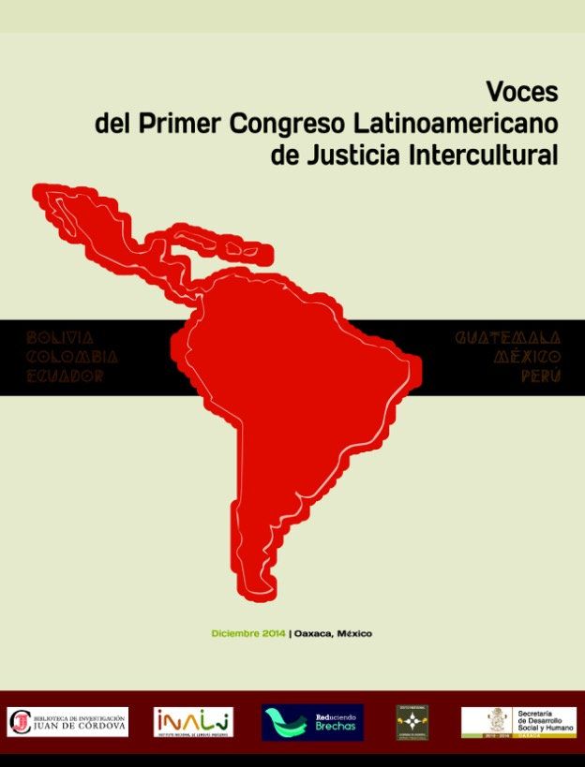

Slide 35
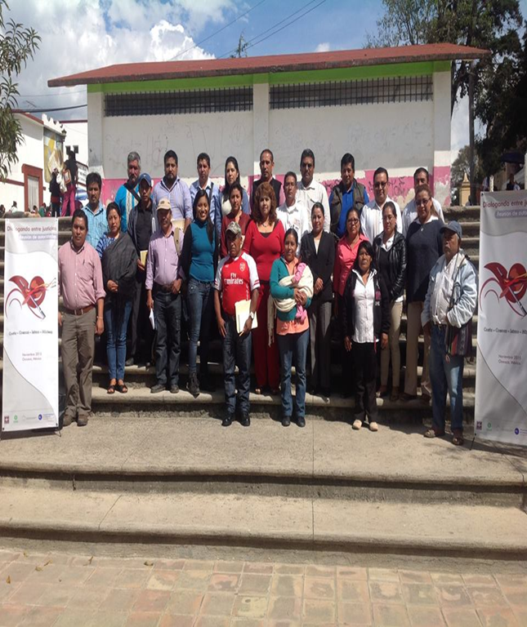

Slide 37
Los retos
Política de Estado, planificación lingüística
Estatus
Corpus
Adquisición
Interculturalidad ¿para quién?
Más allá de la voluntad política
Más derechos menos folclor

Slide 39
Muchas gracias por su atención
Nkutavi vi´in nuran yan te so´o ran
Centro Profesional Indígena de Asesoría, Defensa y Traducción, AC
Prolongación de Yagul 206, San José la Noria, Oaxaca.
traductoresindigenas@hotmail.com,
Teléfono: 01 951 5025403
Facebook: Cepiadet o Cepiadet AC
Twiter: @Cepiadet

